Slide 1
알고리즘 알고리즘의 첫 걸음
임종범
jblim@kpu.ac.kr

Slide 2
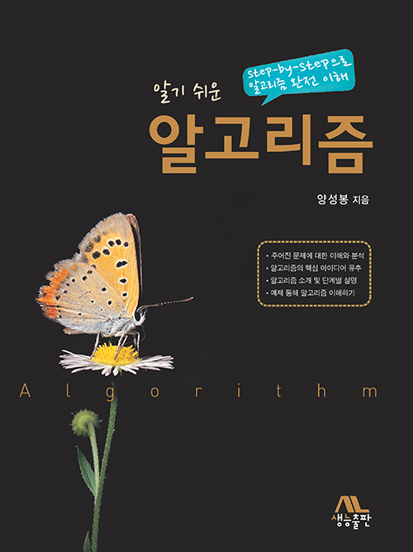
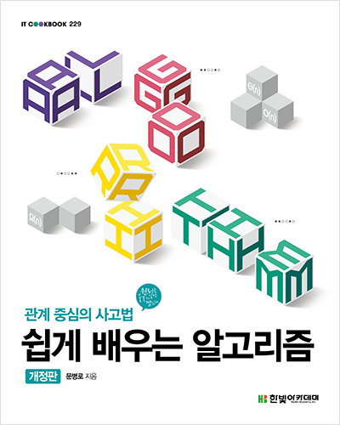
학습 개요
도서명
알기 쉬운 알고리즘
저자
양성봉
출판사
생능출판사
출간일
2013년 2월 15일
ISBN
9788970507590
도서명
쉽게 배우는 알고리즘
저자
문병로
출판사
한빛출판사
출간일
2018년 1월 20일
ISBN
9791156643753

Slide 3
학습 일정
학습 성취도 및 일정에 따라 유동적으로 바뀔 수 있음
주차 | 강의 내용
1 | 학습 개요 / 알고리즘의 첫 걸음
2 | 알고리즘을 배우기 위한 준비
3 | 분할 정복 알고리즘
4 | 분할 정복 알고리즘
5 | 그리디 알고리즘
6 | 그리디 알고리즘
7 | 동적 계획 알고리즘
8 | 중간고사
9 | 동적 계획 알고리즘
10 | 정렬 알고리즘
11 | 그래프 알고리즘
12 | 그래프 알고리즘
13 | 검색트리 알고리즘
14 | 검색트리 알고리즘
15 | 기말고사

Slide 4
평가 기준
출 석 | 10 점
중간고사 | 30 점
기말고사 | 40 점
실습과제 | 20 점
총 점 | 100 점
결석 1회 : 2점 감점
지각 1회 : 1점 감점

Slide 5
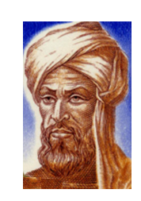
알고리즘의 유래
9세기경 페르시아 수학자
알콰리즈미 (al-Khwārizmī)
최초의 알고리즘: BC300년경
유클리드의 최대공약수 알고리즘

Slide 6
알고리즘이란
알고리즘은 문제를 해결하기 위한 단계적인 절차를 의미한다.
요리법과 유사
단계적인 절차를 따라 하면 요리가 만들어지듯이, 알고리즘도 단계적인 절차를 따라 하면 주어진 문제의 답을 준다.
주어진 문제에 대해 여러 종류의 알고리즘이 있을 수 있으나, 항상 보다 효율적인 알고리즘을 고안하는 것이 매우 중요

Slide 7
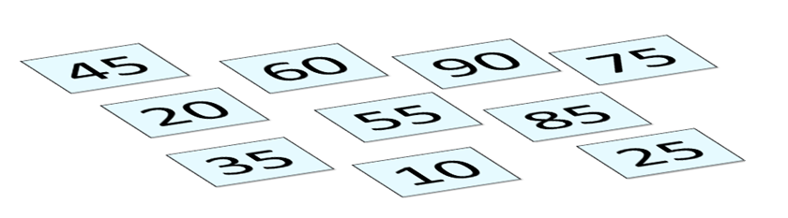
1.1 최대 숫자 찾기
가장 큰 숫자 찾기

Slide 8
알고리즘
카드의 숫자를 하나씩 비교하면서 본 숫자들 중에서 가장 큰 숫자를 기억해가며 진행하는 방법일 것이다.
마지막 카드의 숫자를 본 후에, 머릿속에 기억된 가장 큰 숫자가 적힌 카드를 바닥에서 집어 든다.
이렇게 찾는 방법을 순차탐색 (Sequential Search)이라고 한다. 즉, 카드를 한 장씩 차례대로 (주어진 순서대로) 읽어 가며 찾는 방법

Slide 9
1.2 임의의 숫자 찾기
85를 찾기

Slide 10
알고리즘
최대 숫자 찾기처럼 머릿속에 85를 기억하고 바닥에 펼쳐진 카드를 차례대로 한 장씩 읽으며 85가 적힌 카드를 찾는다.
역시 순차탐색을 이용한 것이다.

Slide 11
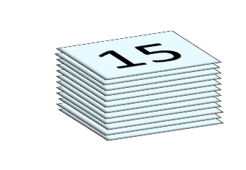
10장의 카드가 오름차순으로 미리 정렬되어있다면,
실생활에서의 예: 사전, 핸드폰의 전화번호 리스트, 책 뒷부분의 인덱스 등
85 찾기
15, 20, 25, 35, 45, 55, 60, 75, 85, 90에서 85를 순차탐색으로 찾을 경우, 위쪽에 있는 8장의 카드를 읽은 후에나 85를 찾는다.

Slide 12
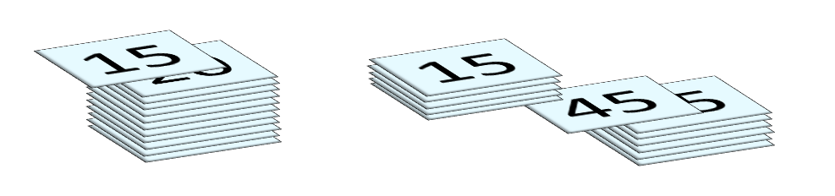
알고리즘
중간에 있는 카드의 숫자인 45 (혹은 55)와 85를 먼저 비교한다.
오름차순으로 정렬된 데이터를 반으로 나누고, 나누어진 반을 다시 반으로 나누고, 이 과정을 반복하여 원하는 데이터를 찾는 탐색 알고리즘을 이진탐색 (Binary Search)이라고 한다.

Slide 13
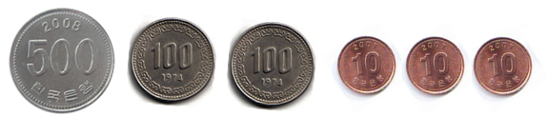
1.3 동전 거스름돈
물건을 사고 거스름돈을 동전으로 받아야 한다면, 대부분의 경우 가장 적은 수의 동전을 받기 원한다.
거스름돈이 730원이라면, 500원짜리 동전 1개, 100원 짜리 동전 2개, 10원짜리 동전 3개인 총 6개를 거슬러 받으면 거스름돈 730원에 대한 최소 동전의 수이다.

Slide 14
알고리즘
남은 거스름돈 액수를 넘지 않는 가장 큰 액면의 동전을 계속하여 선택하는 것이다.
그리디 (Greedy) 알고리즘
730원의 거스름돈에 대해서, 500원짜리 동전 1개를 선택한다.
그 다음엔 230원이 남아있으므로, 100원짜리 동전 2개를 선택하고 나면, 30원이 남는다.
마지막으로 10원짜리 동전 3개를 선택한다.
총 동전의 수: 1+2+3 = 6개, 최소 동전의 수

Slide 15
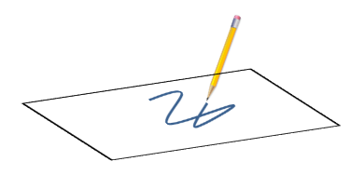
1.4 한붓그리기
종이에서 연필을 떼지 않고 그리는 한붓그리기 문제이다.
한붓그리기는 그래프의 어느 한 점에서 출발하여 모든 선분을 한 번만 지나서 출발점으로 돌아오되, 궤적을 그리는 동안 연필이 종이에서 떨어져서는 안 된다. 단, 점은 여러 차례 방문하여도 괜찮다.

Slide 16
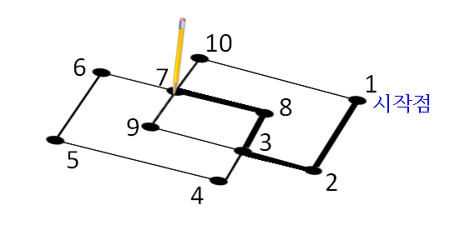
점 1에서 출발하여 점 2를 지나고, 점 3과 점 8을 거쳐서 점 7에 도착한 상태를 나타내고 있다.
지나온 궤적을 굵은 선으로 보여주고 있다. 점 7이 현재 점이라 하자. 현재 점으로부터 점 6, 9 또는 10 중에서 어디로 진행해야 할까?
현재점

Slide 17
점 6으로 가면, 5, 4, 3, 9, 7, 10을 거쳐서 점 1로 돌아올 수 있다.
점 9로 가면, 3, 4, 5, 6, 7, 10을 거쳐서 점 1로 역시 돌아올 수 있다.
점 10으로 가면, 점 1로 갈 수 밖에 없고, 3, 4, 5, 6, 7, 9 사이의 선분을 지나가기 위해서는 연필을 떼어야만 한다.
점 6, 9의 공통점은? 현재 점에서 현재 점으로 돌아오는 사이클

Slide 18
알고리즘
현재 점으로부터 진행하고자 하는 점을 지나서 현재 점으로 돌아오는 사이클 (cycle)을 찾는 것이다.
현재 점 7에서 점 10을 지나서 현재 점으로 돌아오는 사이클은 없다. 왜냐하면 그러기 위해서는 점 1, 2, 3, 8을 지나가야 하는데 이 점들 사이의 선분은 이미 지나갔기 때문이다.
현재 점으로부터 점 6이나 점 9를 지나서 현재 점으로 돌아오는 사이클이 존재한다. 따라서 현재 점에서 점 6이나 점 9를 선택하면, 연필을 떼지 않고 진행할 수 있다.

Slide 19
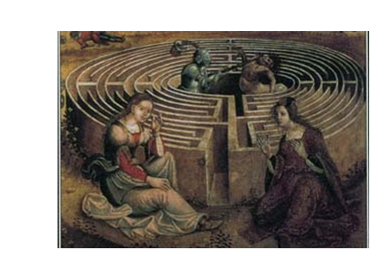
1.5 미로 찾기
미로를 찾는 문제는 그리스 신화에서 유래
당시 지중해의 크레타 섬을 통치하던 폭군 미노스 (Minos) 왕이 있었다. 미노스 왕은 황소 머리에 하반신은 사람인 무서운 짐승 미노타우르에게 제물로 받치기 위해 아테네에게 젊은 남녀를 조공으로 요구하였다.

Slide 20
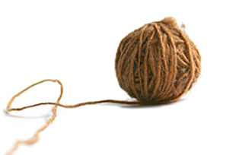
조공으로 바쳐진 젊은이들은 지하에 있는 매우 광대하고 복잡한 미로 내부에 갇혔고, 그들이 미로를 탈출하지 못하면 미노타우르가 그들을 잡아먹었다.
이러한 비극이 계속되는 동안, 아테네의 한 젊은 청년 테세우스 (Theseus)는 자발적으로 제물이 되기로 결심하여 조공으로 바쳐졌다. 그는 다행히 미노스 왕의 딸 아리아드네 (Ariadne)의 충고로 칼과 함께 실타래를 가지고 실을 풀면서 미로에 들어갔다.

Slide 21
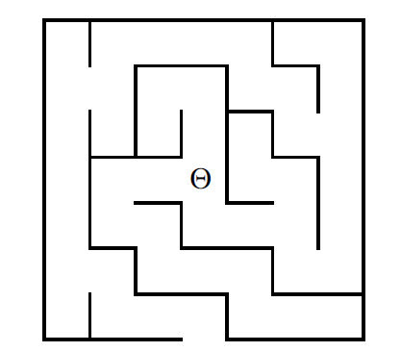
그리고 마침내 테세우스는 미노타우르를 칼로 죽이고, 실을 다시 감으면서 미로를 빠져 나왔다. 이 그리스 신화에서 알려주는 미로 찾기의 해는 바로 실타래이다.
대부분의 경우는 실타래나 도와주는 사람도 없다. 이러한 상황에서 어떻게 미로를 빠져나올 수 있을까?

Slide 22

알고리즘
현 위치에서 한 방향을 선택하고, 벽에 오른손을 댄다. 그리고 출구가 나올 때까지 계속 오른손을 벽에서 떼지 않고 계속 걸어간다.
오른손 법칙 알고리즘으로 출구를 찾아 나아가는 궤적을 점선으로 보여주고 있다.

Slide 23
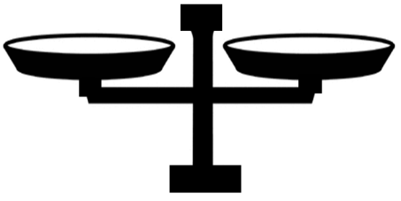
1.6 가짜 동전 찾기
아주 많은 동전 더미 속에 1개의 가짜 동전이 섞여 있다.
가짜 동전은 매우 정교하게 만들어져 누구도 눈으로 식별할 수 없다.
그러나 가짜 동전의 무게는 정상적인 동전보다 약간 가볍다.
가짜 동전 찾기 문제는 이 가짜 동전을 찾아내기 위해서 양팔 저울만 사용하여 가짜 동전을 찾아내는 것인데, 가능한 한 저울에 동전을 다는 횟수를 줄여야 한다.

Slide 24

철수의 생각
임의의 동전 1개를 저울 왼편에 올리고, 나머지 동전을 하나씩 오른편에 올려서 가려내어 보자.
1번∼ (n-1)번

Slide 25
영희의 생각
동전을 2개씩 짝을 지어, n/2 짝을 각각 저울에 달아서 가짜 동전을 찾아보자.
1번 ∼ n/2번

Slide 26
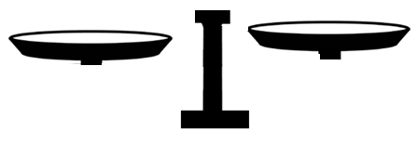
광수의 생각
동전 더미를 반 (2 짝)으로 나누어 저울 양편에 놓으면 어떨까?
이쪽에 가짜 동전이 있다.
이쪽만 반씩 나누어 …

Slide 27
알고리즘
동전 더미를 반으로 나누어 저울에 달고, 가벼운 쪽의 더미를 계속 반으로 나누어 저울에 단다.
분할된 더미의 동전 수가 1개씩이면, 마지막으로 저울을 달아 가벼운 쪽의 동전이 가짜임을 찾아낸다.
광수의 알고리즘은 운이 좋을 때가 없다. 왜냐하면 마지막에 가서야 가짜 동전을 찾기 때문이다.

Slide 28
동전이 1,024개 있을 때 몇 번 저울에 달아야 할까?
먼저 512개씩 양쪽에 올려놓고 저울을 재고,
다음은 256개씩 재고,
128개씩, 64개씩, 32개씩, 16개씩, 8개씩, 4개씩, 2개씩, 마지막엔 1개씩 올려서 저울을 잰다.
총 10번, log₂1,024 = 10
n개의 동전에 대해서 log₂n 번 저울에 달면 가짜 동전을 찾는다.

Slide 29
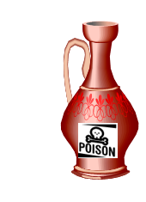
1.7 독이든 술 단지
옛날 어느 먼 나라에 술을 매우 즐겨 마시는 임금님이 살고 있었다.
어느 날 이웃 나라의 스파이가 창고에 들어가서 술 단지 하나에 독을 넣고 나오다가 붙잡혔다.
스파이는 어느 단지인지는 모르지만 하나의 단지에만 독을 넣었다고 실토하고는 숨을 거두었다.
사용된 독의 특징은 독이든 단지의 술을 아주 조금만 맛보아도 술을 맛 본 사람이 정확히 일주일 후에 죽는다.

Slide 30
임금님은 독이든 술 단지를 반드시 일주일 만에 찾아내라고 신하들에게 명하였다.
동원되는 신하의 수를 줄여야 한다.
술
술
술
술
술
술
술
술
술
술
술
술
술
술
술
술
술
술
술
술
술
술
술
술
술
술
술
술
술
술
술
술
술
술
술
술
술
술
술
술
술
술
술
술
술
술
술
술
술
술
술
술
술
술
술
술
술
술
술
술
술
술
술
술
술
술
술
술
술
술
술
술
술
술
술
술
술
술
술
술
술
술
술
술
술
술
술
술
술
술
술
술
술
술
술
술
술
술
술
술
술
술
술
술
술
술
술
술
술
술
술
술
술
술
술
술
술
술

Slide 31
아이디어 찾아내기
적은 수의 술 단지에 대해서 생각해보는 것이다.
즉, 술 단지의 수가 2개일 때, 4개일 때 문제를 풀어보고, 술 단지의 수를 늘려가면서 일반적인 규칙을 찾아보는 것이다.

Slide 32
2개일 때
1 명의 신하가 1개의 술 단지의 술을 맛보아 일주일 후 살아 있으면 맛보지 않은 단지에 독이 있는 것이고, 죽는다면 맛본 술 단지에 독이 들어 있을 것이다.
술
술

Slide 33
4개일 때
3 사람이 각각 1개씩 맛본다면
그런데 2사람으로 줄일 수는 없을까?
술
술
술
술

Slide 34
4개일 때
철수의 제안: 2 사람이 각각 1 단지씩 맛보게 해보자.
2 사람이 맛보지 않은 나머지 2개의 단지 중 하나에 독이 들어 있으면, 일주일 후 두 사람을 살아있을 것이고, 나머지 2개의 단지 중 어느 하나에 독이 들어 있는지를 알 수 없다.
?
?
술
술
술
술

Slide 35
광수의 제안: 4개의 단지를 2개의 그룹으로 나누어, 각 그룹에 한 사람씩 할당한다.
이 경우는 맨 처음 고려했었던 술 단지의 수가 2인 경우가 2개가 생긴 셈이다.
과연 답을 찾을 수 있을까?
술
술
술
술

Slide 36
광수의 제안을 어떻게 보완해야 할까?
다시 한 번 문제를 살펴보자.
혹시 문제에서 간과한 점이 있나, 아니면 문제에 없는 조건을 우리 마음대로 만들었는지를 생각해보자.
대부분의 경우에 한 명의 신하가 반드시 하나의 단지의 술만 맛보아야 하는 것으로 생각하기 쉽다. 문제에는 이러한 조건이 주어지지 않았다.

Slide 37
광수의 제안에서 총 4개의 단지 중에서, 시음하지 않은 2개의 단지가 있다. 이 2개의 단지 중에 하나를 두 신하에게 동시에 맛을 보게 하자.
술
술
술
술
A
B
A
B

Slide 38
이렇게 하면 아래와 같이 4가지의 결과가 생긴다. 두 신하를 각각 A와 B라고 하자.
아무도 시음하지 않은 단지에 독이 있으면, 일주일 후에 두 신하 둘 다 살아있다.
A가 혼자 시음한 단지에 독이 있으면, 일주일 후에 A만 죽는다.
B가 혼자 시음한 단지에 독이 있으면, 일주일 후에 B만 죽는다.
A와 B 둘 다 시음한 단지에 독이 있으면, 일주일 후에 둘 다 죽는다.

Slide 39
알고리즘
각 단지에 2진수를 0부터 부여하고, 각 신하가 술 맛을 보면 1 안보면 0으로 하여, 아래와 같이 단지와 신하를 짝지어 보는 것이다.
00
01
10
11
A
B
A
B

Slide 40
8개일 때
술
술
술
술
술
술
술
술
여기에 독이 있으면 모두 죽는다

Slide 41
단지 수가 n일 때
희생자 수: 0 ∼ log₂n명

Slide 42
요약
순차탐색 (Sequential Search): 주어진 순서에 따라 차례로 탐색한다.
이진탐색 (Binary Search): 정렬된 데이터에 대해서 중간에 있는 데이터를 비교하여 그 결과에 따라 같으면 탐색을 마치고, 다르면 작은 데이터가 있는 쪽 또는 큰 데이터가 있는 쪽을 같은 방식으로 탐색한다.
동전 거스름돈 문제에서 가장 액면이 높은 동전을 항상 선택 (그리디하게 선택)한다. 그리디 (Greedy) 알고리즘(4장)

Slide 43
한붓그리기 문제는 오일러 서킷 (Euler Circuit) 문제와 같다. 알고리즘의 핵심은 현재 점에서 다음으로 이동 가능한 점을 선택할 때에는 반드시 사이클이 존재하여야 한다.
가짜 동전 찾기에서 동전더미를 반으로 분할하여 저울에 달고, 가짜 동전이 있는 더미를 계속해서 반으로 나누어 저울에 단다. 이는 분할 정복 (Divide-and-Conquer) 알고리즘의 일종:분할 정복 알고리즘(3장)
독이든 술 단지 문제는 2진수를 활용하여 그 해를 찾는다.

